Slide 1
ASIA.-LA VUELTA AL MUNDO EN 885 JARDINES.-ASIATICOS.-F
Selección de textos y fotografías por
JOSE ELIAS BONELLS

Slide 2
Nerhu Park
Nehru Park, Nueva Delhi, es un gran parque situado en el Chanakyapuri enclave diplomático de Nueva Delhi.
El nombre de la India's primero el primer ministro, Jawaharlal Nehru, el parque se extiende sobre un área de (320.000 m ²⁾ , cerca del centro de la ciudad, y fue construido en 1969.
Lo que es hoy uno de los principales espacios verdes de la ciudad, y un lugar para Ragas la mañana y la tarde conciertos Ragas, como de la "Música en el Parque" los conciertos organizados por NDMC, Consejo Municipal de Nueva Delhi , SPIC MACAY conciertos de música y el anual Festival de Bhakti.

Slide 3
Aparte de esto, es un lugar habitual para los eventos de arte, clases de yoga por la mañana, y las casas de un antiguo templo de Shiva, una piscina pública y un café.
El parque es uno de los monumentos más famosos de Nueva Delhi y un hermoso lugar para pasar el rato a cabo durante una tarde de invierno soleado en Nueva Delhi.
La piscina pública se ha transformado en un club exclusivo de los funcionarios y sus familias solamente.
Sin embargo, de ninguna manera se puede impedir a las personas que se aglomeran para el parque en multitud especialmente los domingos en invierno

Slide 4
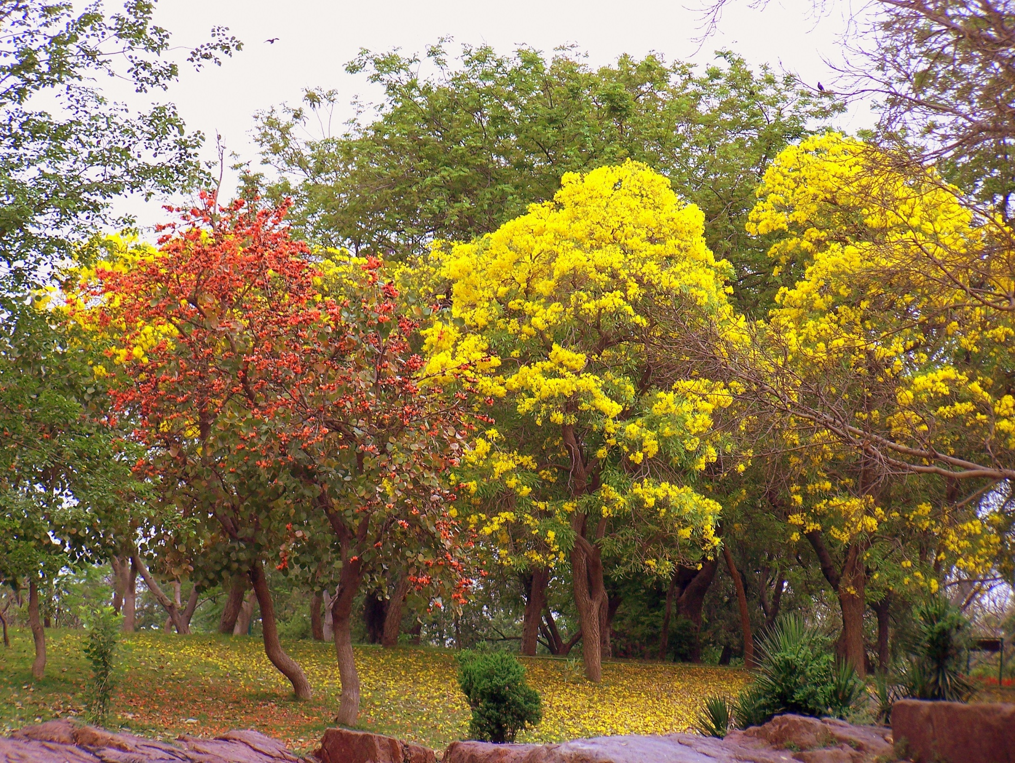
Notes:
Nerhu Park

Slide 5
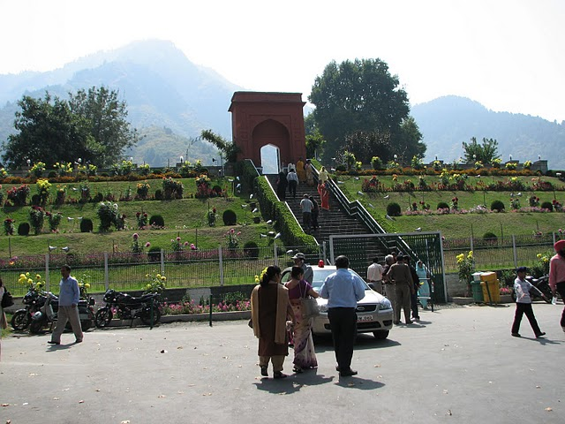
Notes:
Nerhu Park

Slide 6
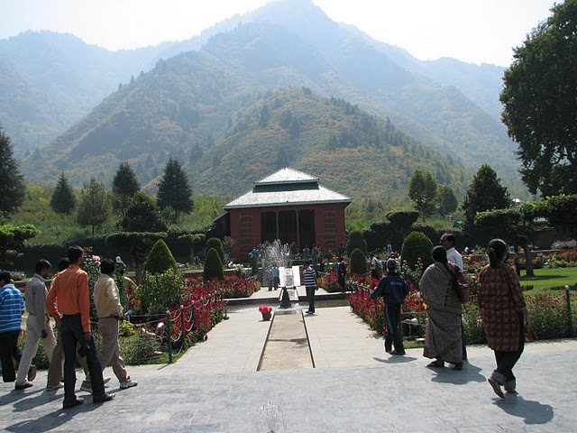
Notes:
Nerhu Park

Slide 7
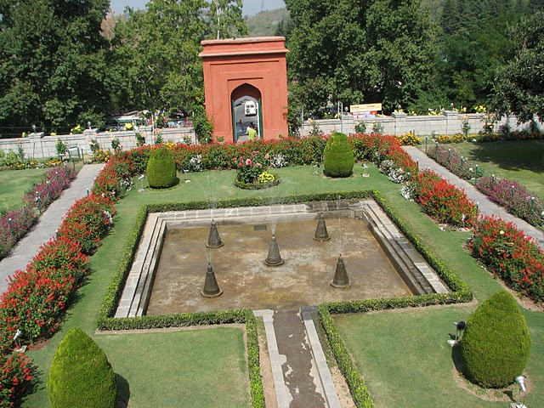
Notes:
Nerhu Park

Slide 8
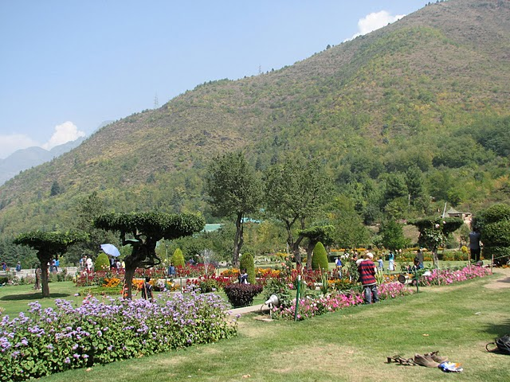
Notes:
Nerhu Park

Slide 9
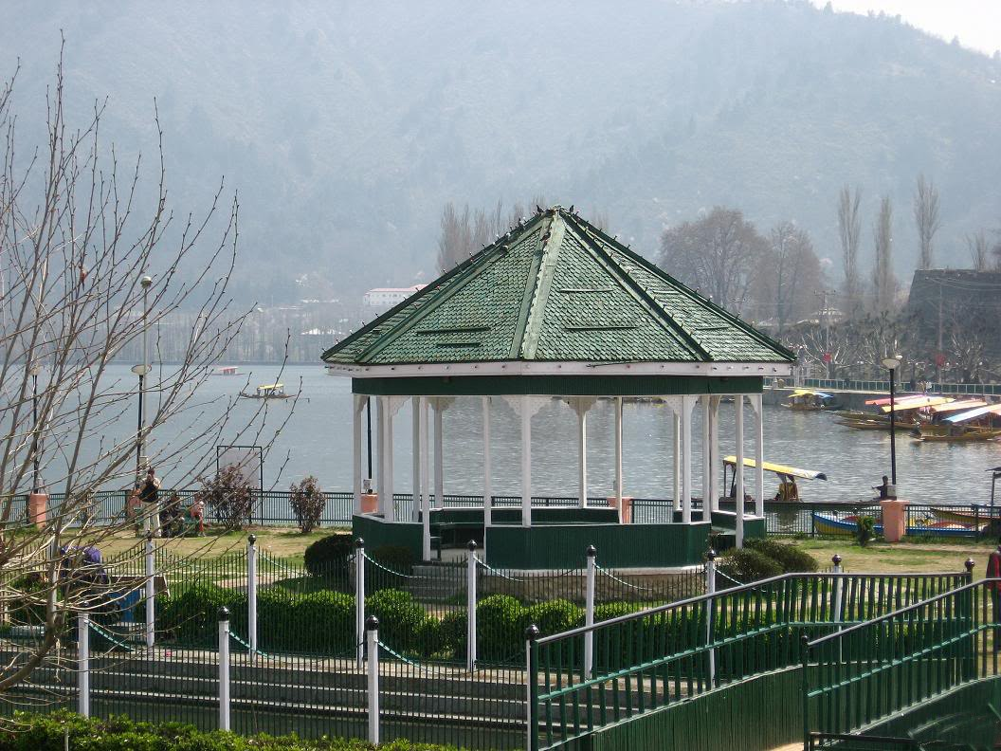
Notes:
Nerhu Park

Slide 10
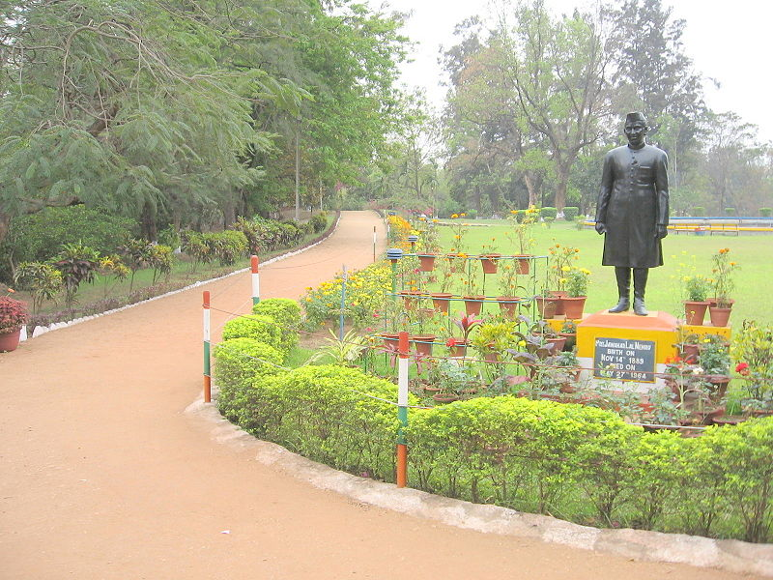
Notes:
Nerhu Park

Slide 11
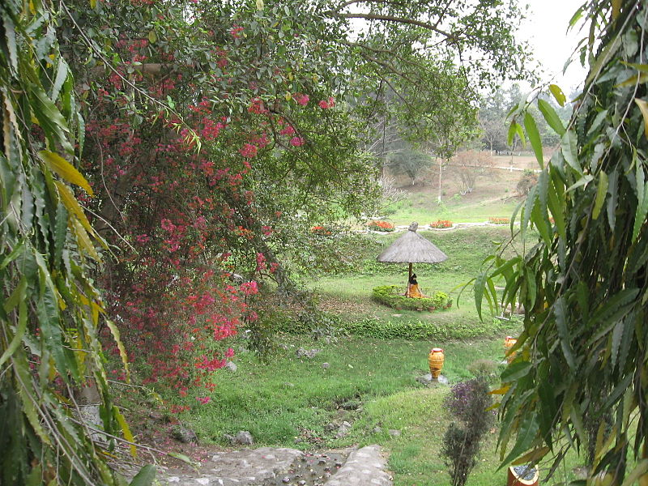
Notes:
Nerhu Park

Slide 12
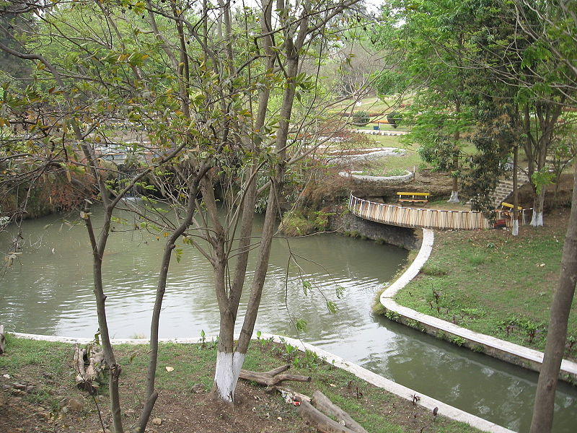
Notes:
Nerhu Park

Slide 13
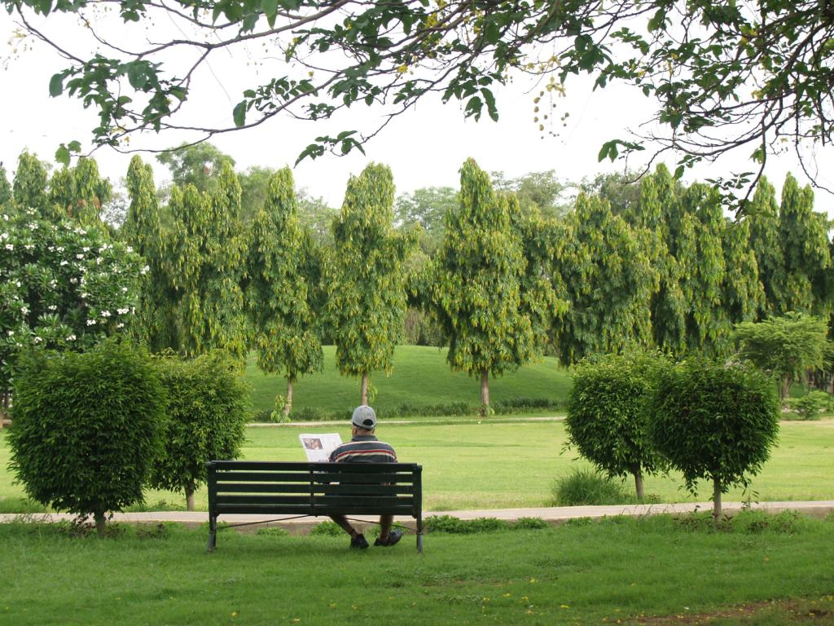
Notes:
Nerhu Park

Slide 14
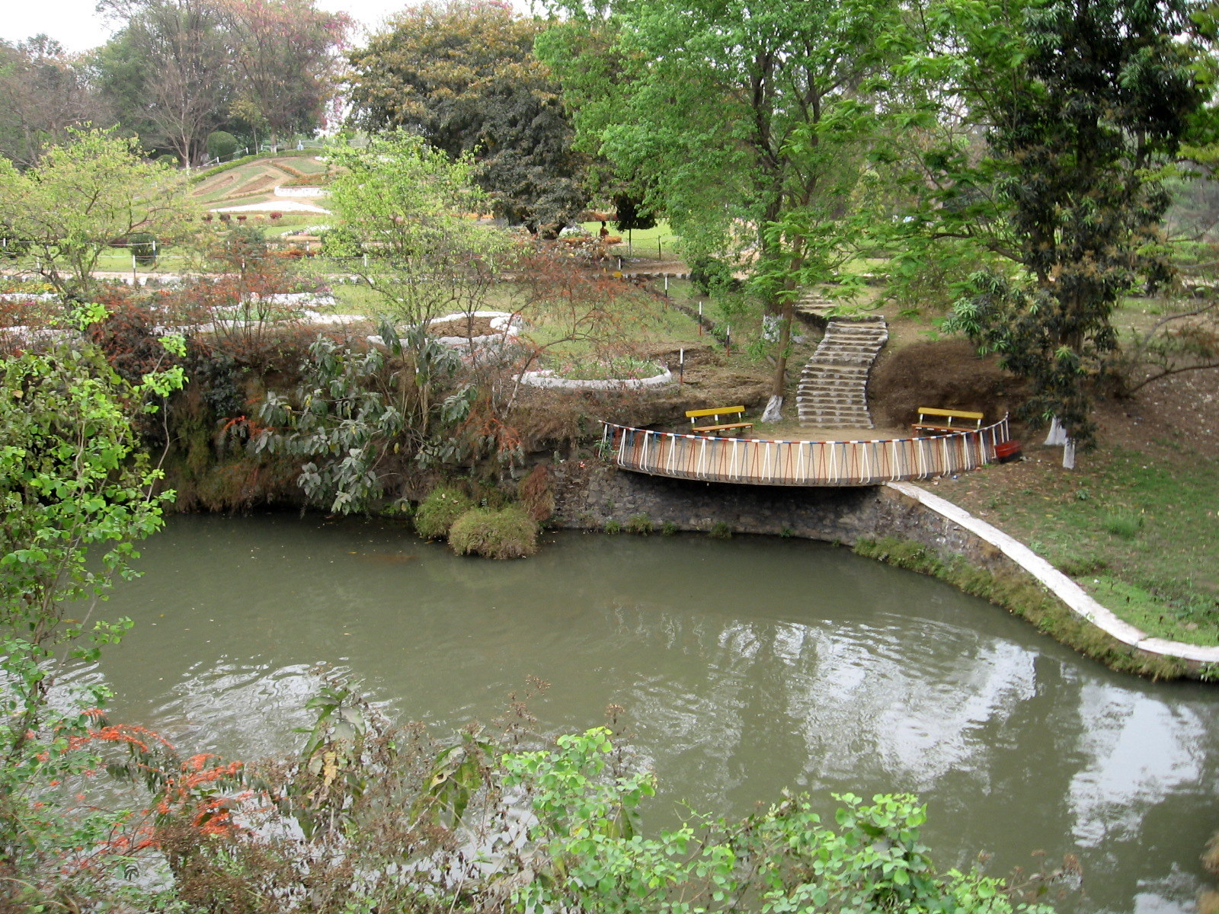
Notes:
Nerhu Park

Slide 15
Indira Gandhi Zoológico Park
Indira Gandhi Zoological Park está situado en medio Kambalakonda Reserva Forestal en Visakhapatnam , Andhra Pradesh , India .
Este Parque Zoológico lleva el nombre del ex Primer Ministro de India, la señora Indira Gandhi .
Se declara abierto al público el 19 de mayo de 1977.
Tiene una extensión de 625 acres (2,53 km ^{2).}
Está situado en Visakhapatnam entre el hermoso paisaje Ghats al este de la India.

Slide 16
Está rodeado de Ghats del este de 3 lados y la Bahía de Bengala, en el cuarto lado.
Cerca de ochenta especies de animales de numeración a cerca de 800 están presentes en el zoológico.

Slide 17
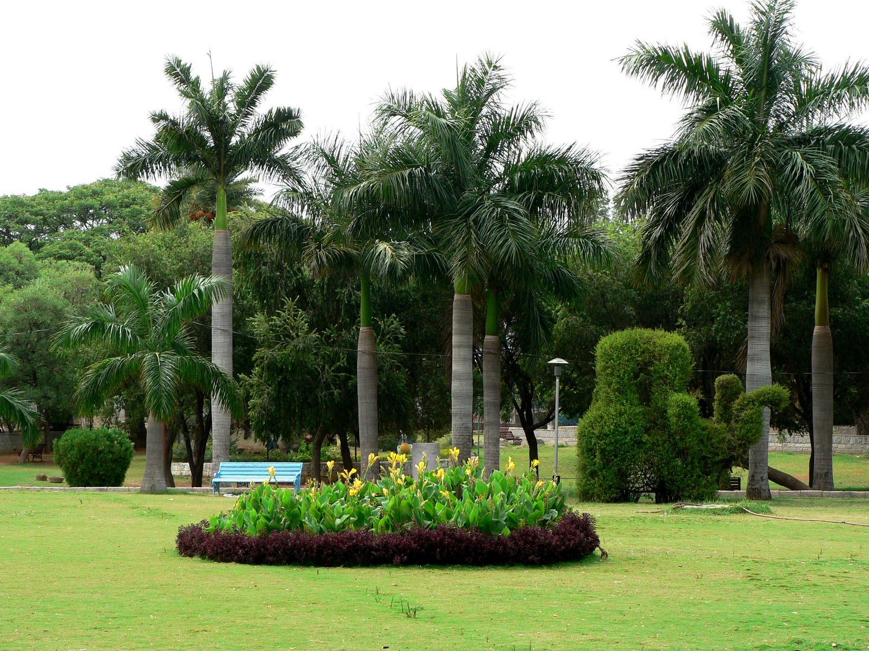
Notes:
Indira Gandhi Park

Slide 18
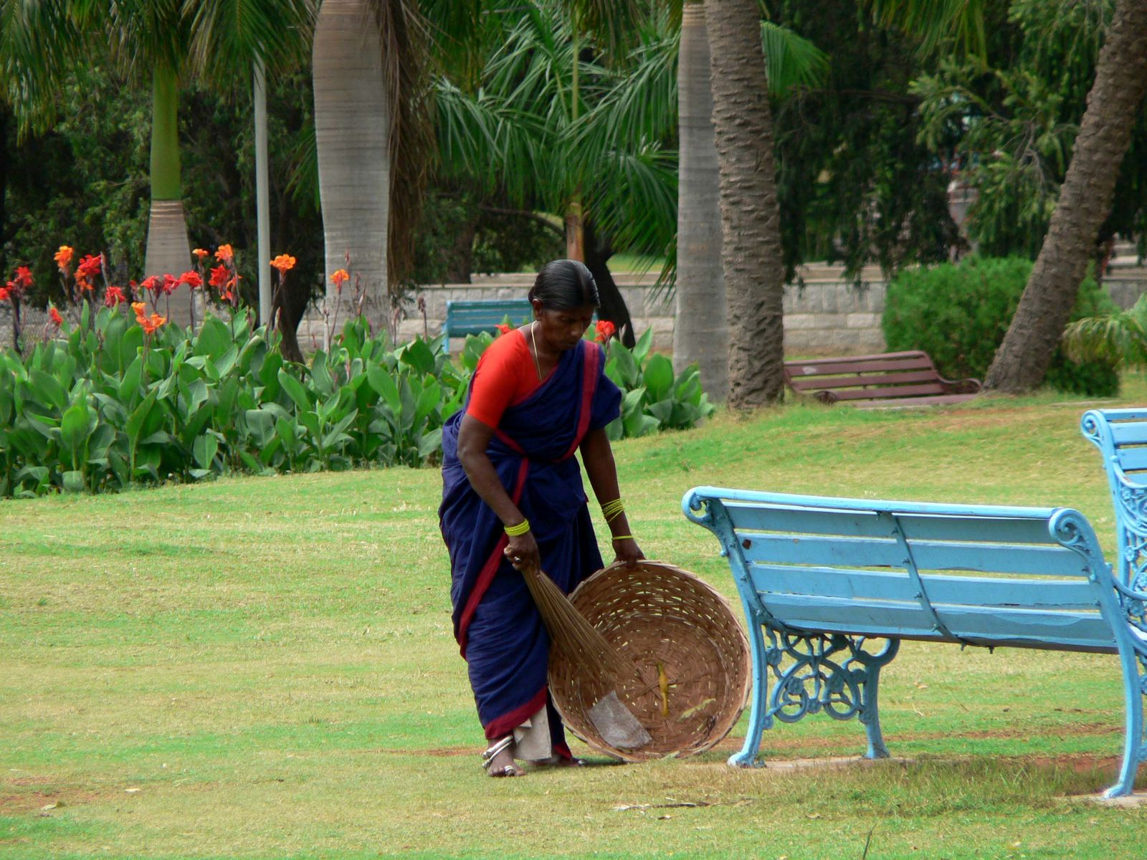
Notes:
Indira Gandhi Park

Slide 19
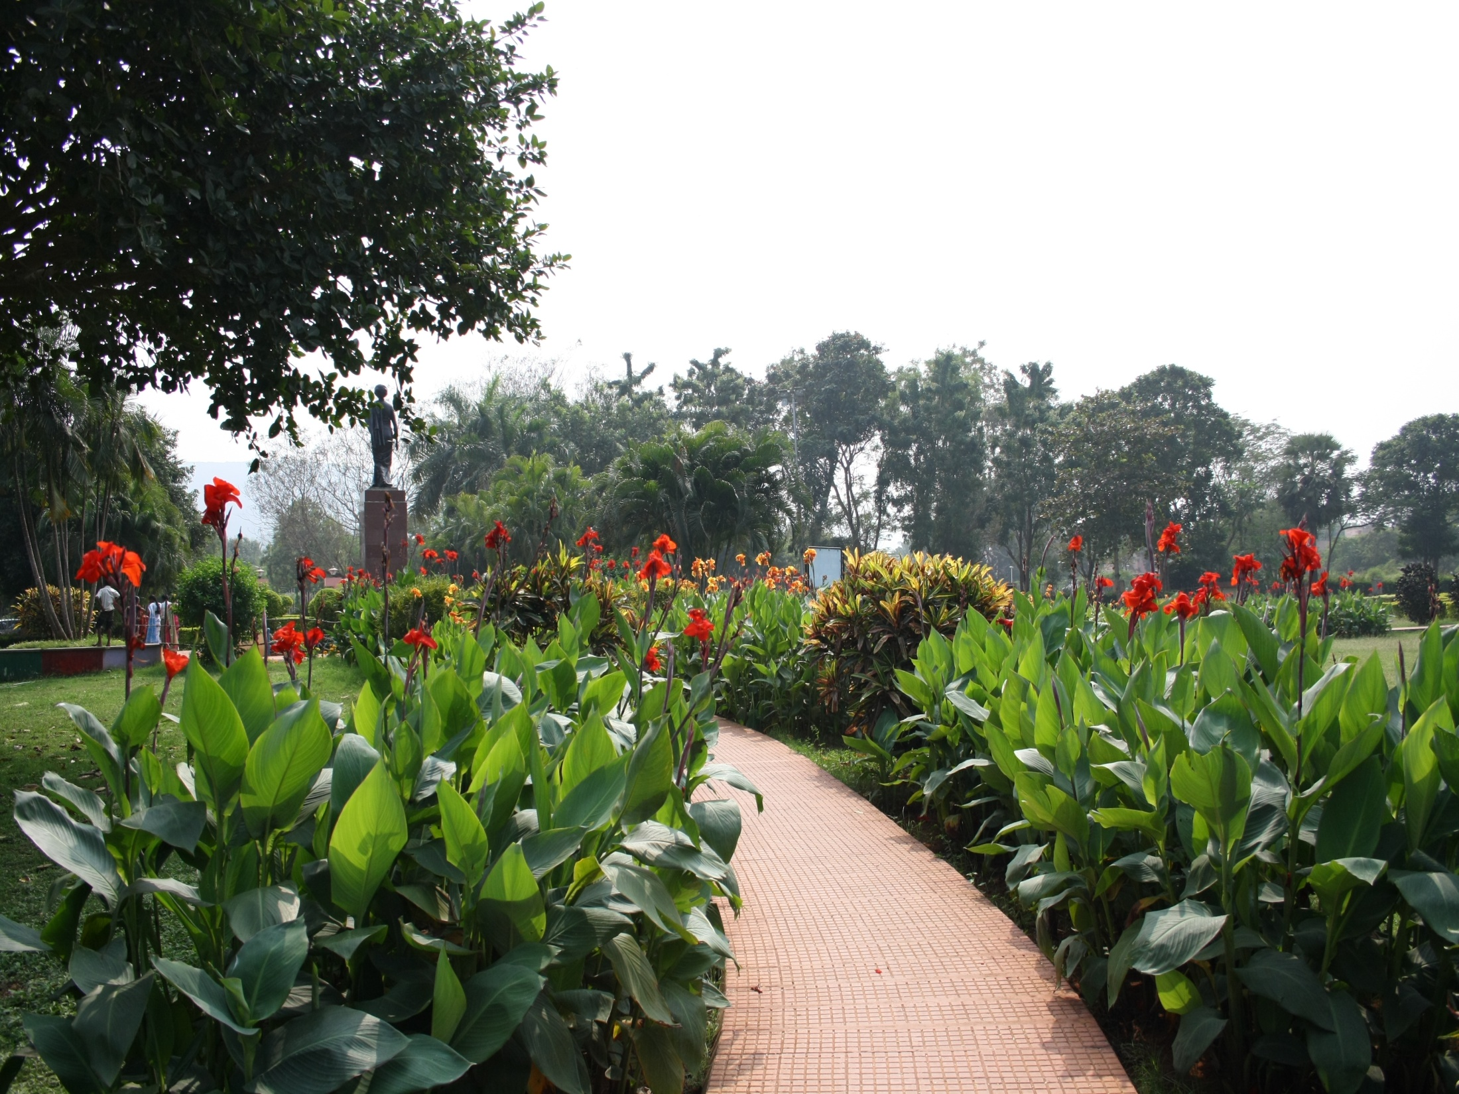
Notes:
Indira Gandhi Park

Slide 20
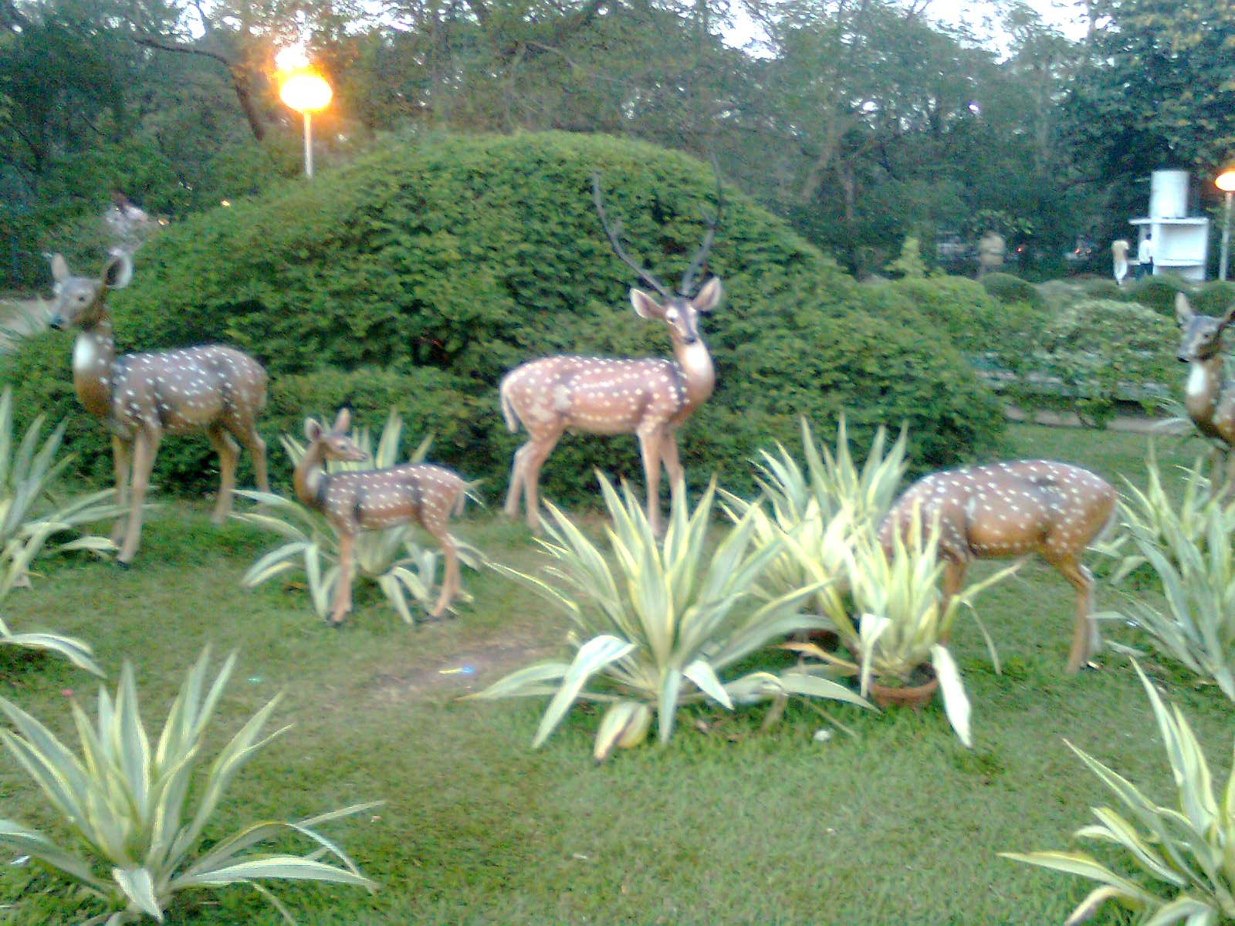
Notes:
Indira Gandhi Park

Slide 21
Shalimar Bagh.-Srinagar
Shalimar Bagh, es un jardín Mughal vinculados a través de un canal en el noreste del lago Dal , en su margen derecha situado cerca de la ciudad de Srinagar , en la Jammu y Cachemira .
Sus nombres son Shalamar Jardín, Bagh Shalamar, Farah Baksh y Baksh Faiz, y el otro famoso jardín línea de costa en los alrededores es Nishat Bagh .
El Bagh fue construido por el emperador mogol Jahangir para su esposa Nur Jahan , en 1619.
El Bagh es considerado el punto más alto de la horticultura de Mughal. Ahora es parque público.

Slide 22
El diseño del jardín es una adaptación de otro jardín islámico diseño conocido como el Chahar Bagh en Persia .
Este jardín construido en un terreno plano de planta cuadrada con cuatro brazos que irradian desde una ubicación central, como la fuente de agua, no puede ser replicado exactamente por las condiciones montañosas en el valle de Cachemira.
Tuvo que ser modificado para adaptarse a un terreno montañoso y la disponibilidad de una fuente de agua, lo que podría ser planeado desviándolo de una elevación más alta por la gravedad de los jardines .

Slide 23
Por lo tanto, las modificaciones para adaptarse a la ubicación fueron diseñados, que supusieron el canal principal que atraviesa el jardín axial de arriba hacia el punto más bajo.
Este canal central, conocido como el Shah Nahar, es el eje principal del jardín.
Se ejecuta a través de tres terrazas.
Esta disposición guarda en brazos radiales y se convirtió en la forma rectangular, en lugar de una planta cuadrada de la Chahar Bagh.
El jardín, como finalmente establecido, se extiende a un área de 12,4 hectáreas construido con un tamaño de 587 metros ( de longitud en el canal de eje principal y con un ancho total de 251 metros .

Slide 24
El jardín tiene tres terrazas equipadas con fuentes y con Chinar (blanco) bordeadas de árboles vistas.
El Shahnahar es el canal de alimentación principal para todas las terrazas.
Cada una de las tres terrazas tiene una función específica.
El jardín estaba relacionado con el mar abierto Dal Lago a través de un canal de cerca de (1,6 km) de longitud y 12 metros (11 m) de ancho que atravesaba el cenagoso pantano.
Bosques de sauces y las terrazas de arroz con flecos del borde del lago.

Slide 25
Amplios caminos verdes bordeaban el lago, con hileras de árboles Chinar.
El jardín fue establecido en los pasillos enrejados bordeados por las avenidas de álamos plantados a intervalos de (0,61 m).

Slide 26
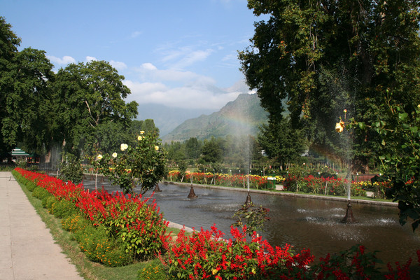
Notes:
Shalimar Bagh

Slide 27
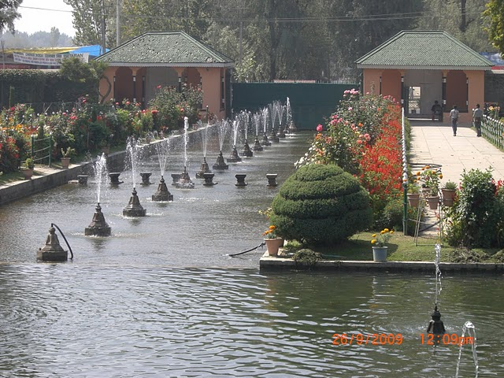
Notes:
Shalimar Bagh

Slide 28
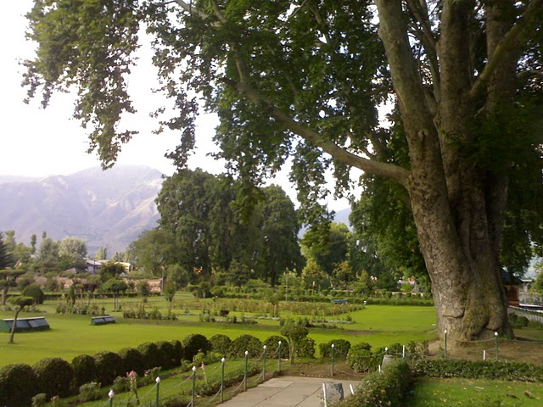
Notes:
Shalimar Bagh

Slide 29
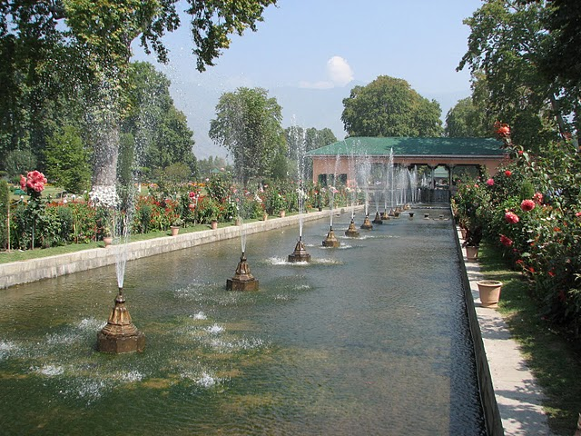
Notes:
Shalimar Bagh

Slide 30
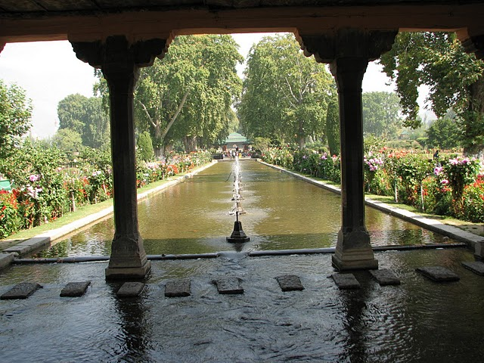
Notes:
Shalimar Garden

Slide 31
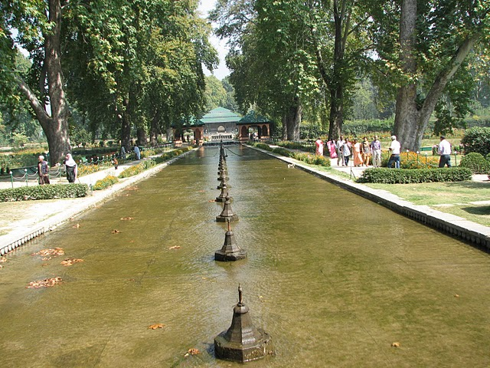
Notes:
Shalimar Bagh

Slide 32
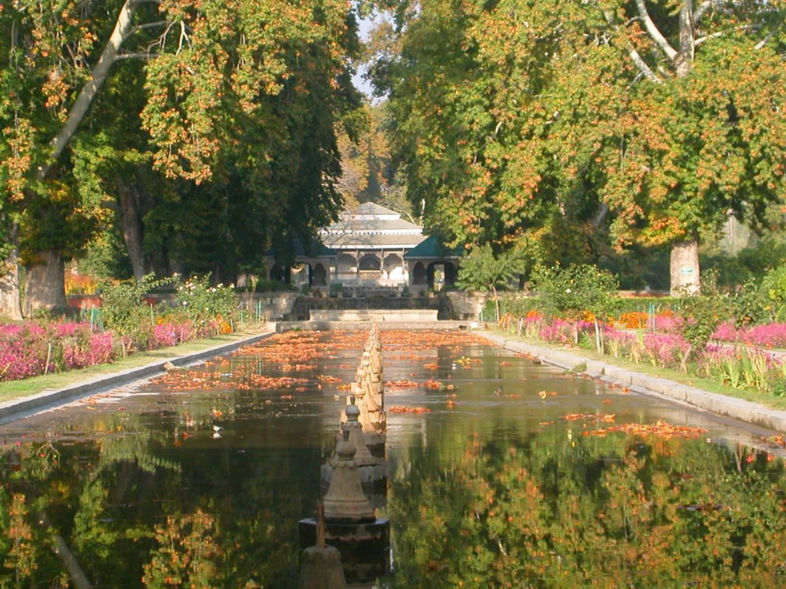
Notes:
Shalimar Bagh

Slide 33
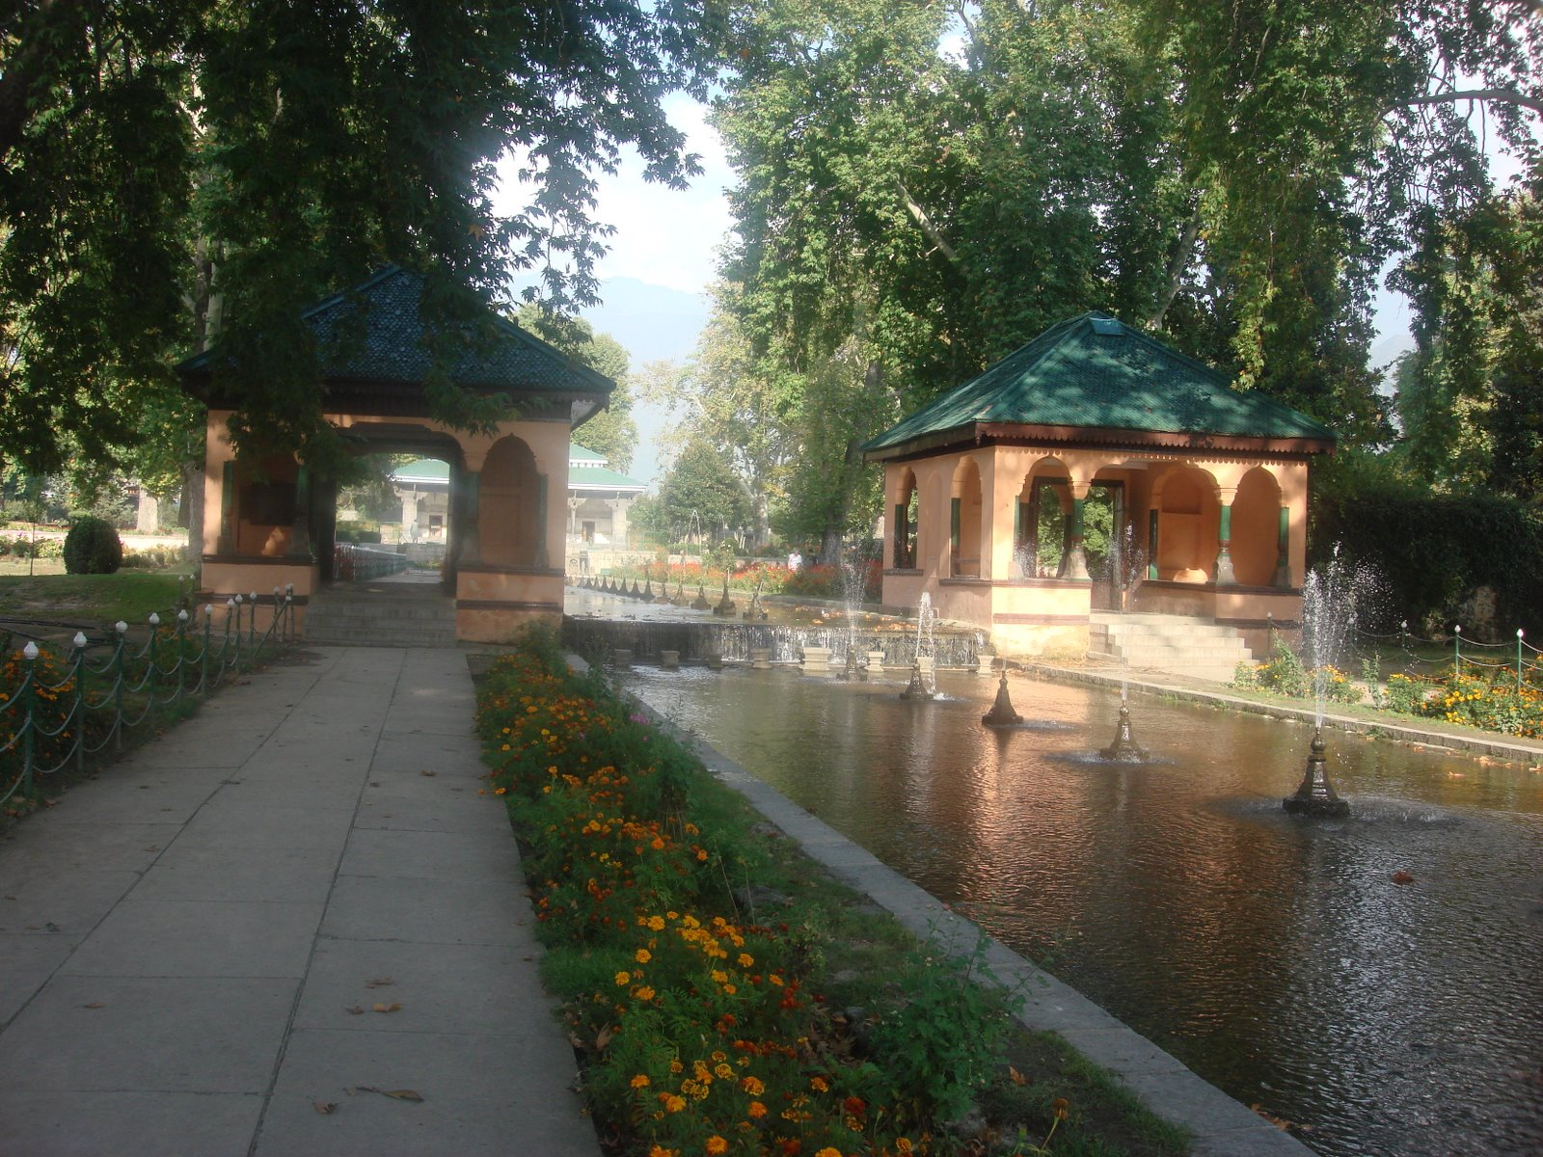
Notes:
Shalimar Bagh

Slide 34
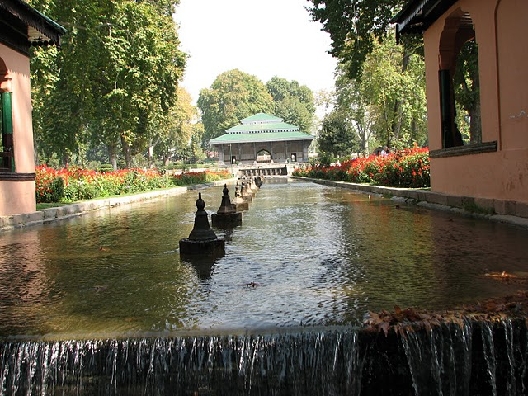
Notes:
Shalimar Bagh

Slide 35
Notes:
Shalimar Bagh

Slide 36
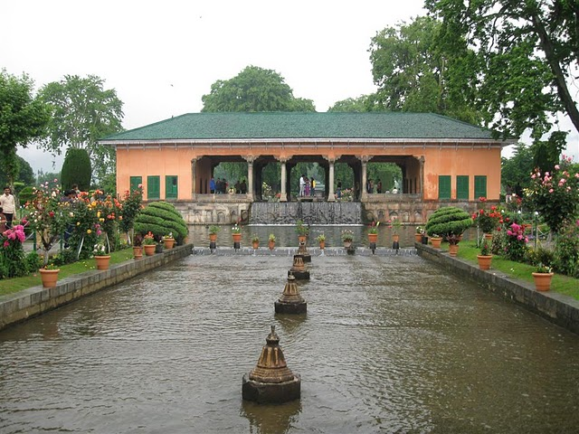
Notes:
Shalimar Bagh

Slide 37
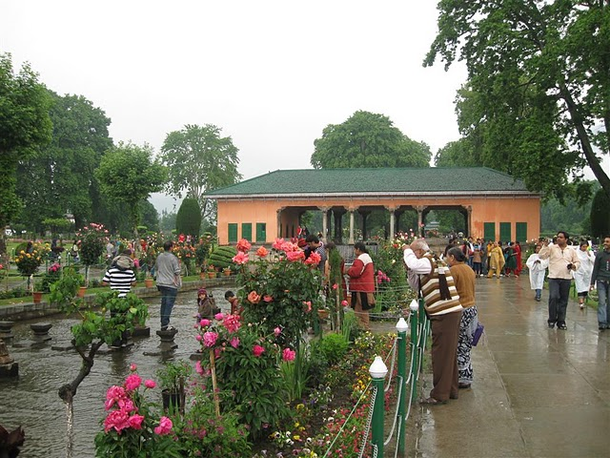
Notes:
Shalimar Bagh

Slide 38
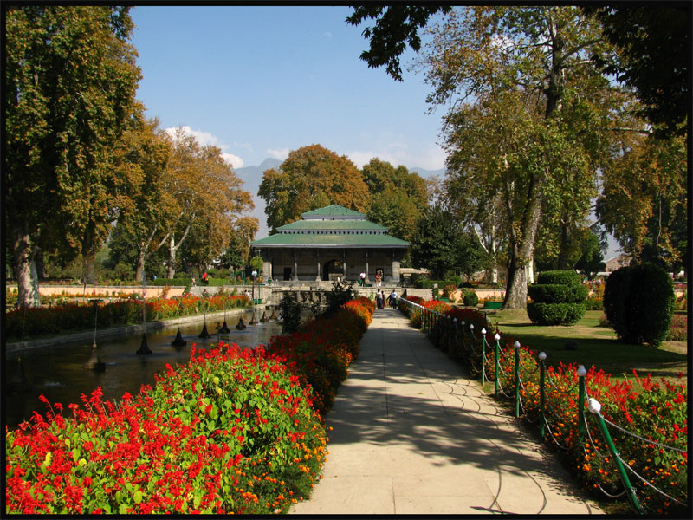
Notes:
Shalimar Bagh

Slide 39
Notes:
Shalimar Bagh

Slide 40
Notes:
Shalimar Bagh

Slide 41
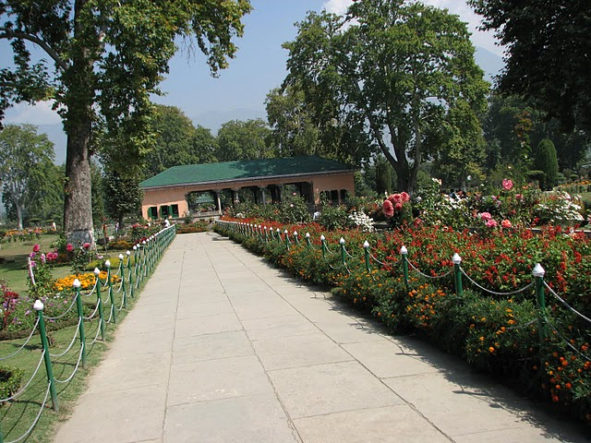
Notes:
Shalimar Bagh

Slide 42
Notes:
Shalimar Bagh

Slide 43
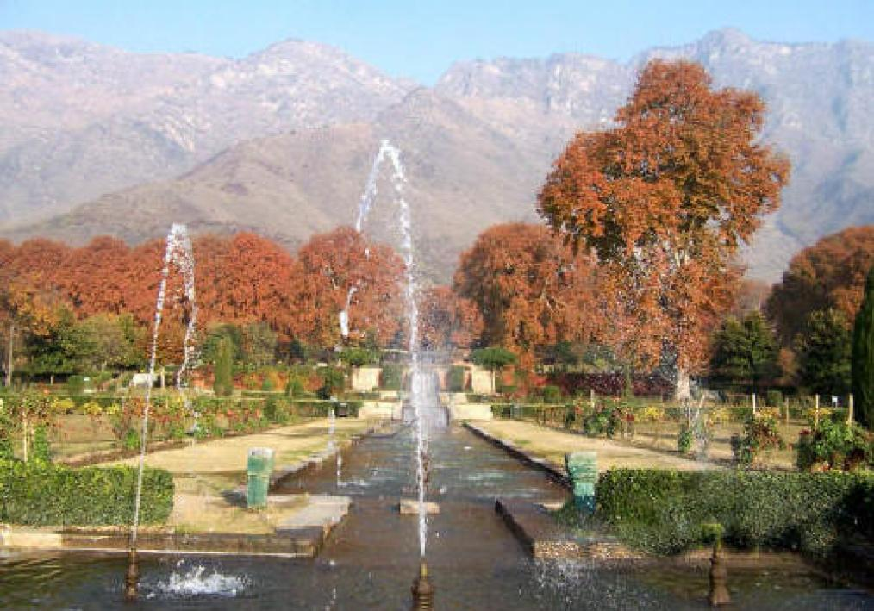
Notes:
Shalimar Bagh

Slide 44
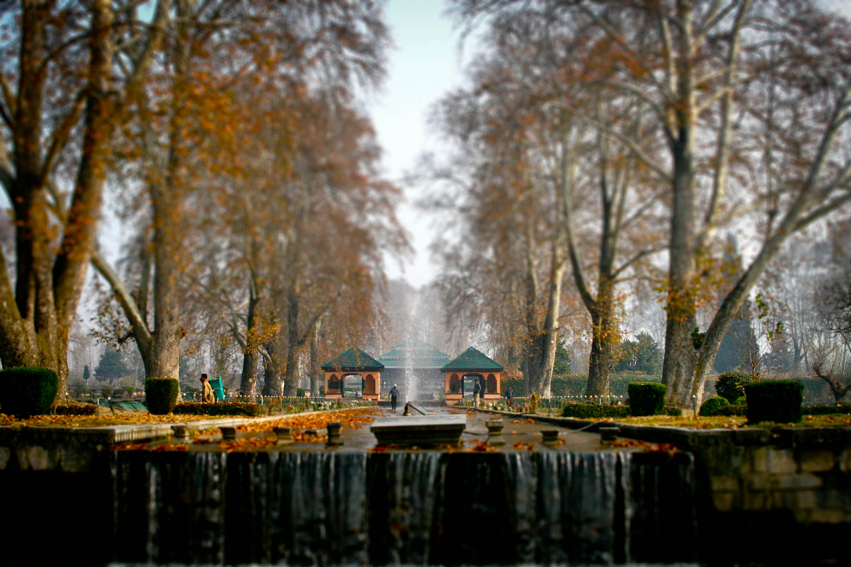
Notes:
Shalimar Bagh.-Autumn

Slide 45
Notes:
Shalimar Bagh

Slide 46
Notes:
Shalimar Bagh

Slide 47
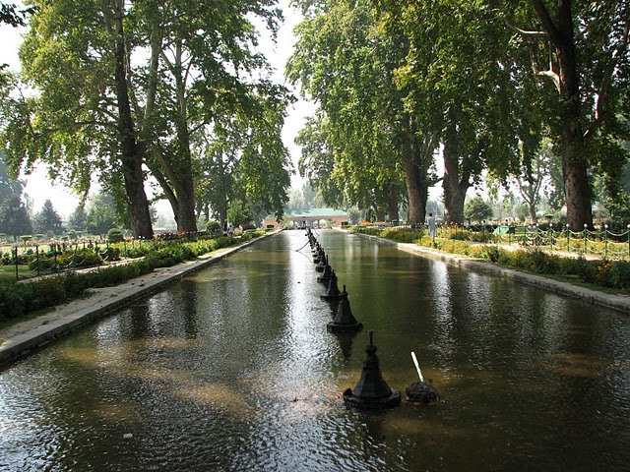
Notes:
Shalimar Bagh

Slide 48
Notes:
Shalimar Bagh

Slide 49
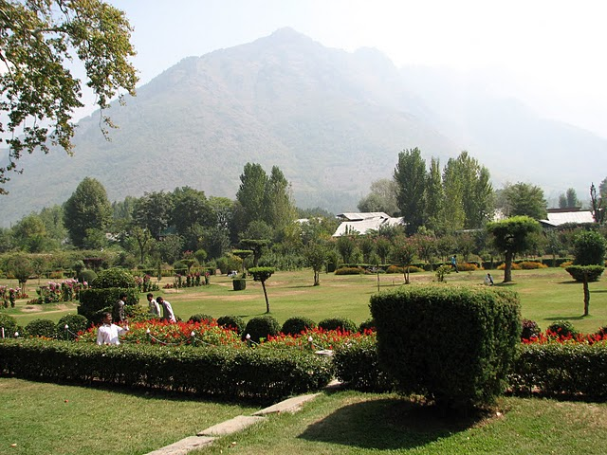
Notes:
Shalimar Bagh

Slide 50
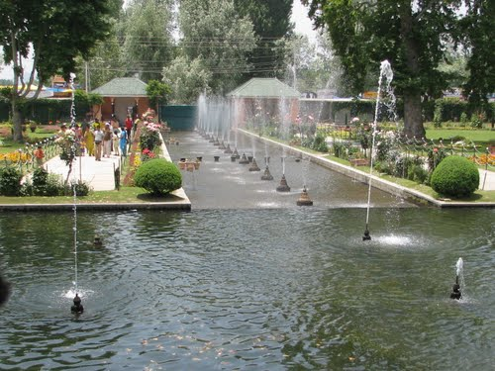
Notes:
Shalimar Bagh

Slide 51
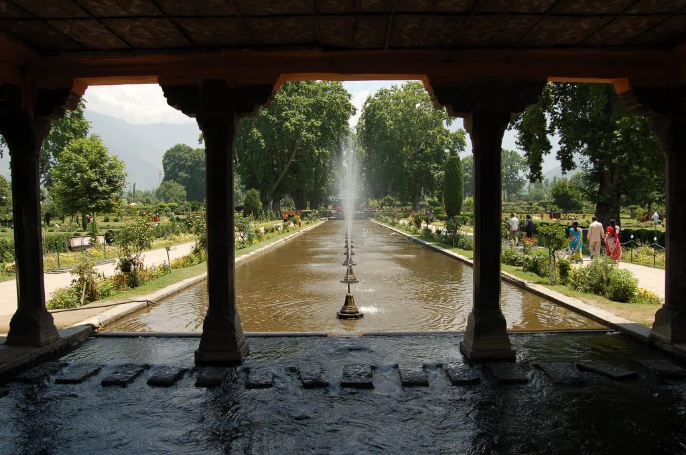
Notes:
Shalimar Bagh

Slide 52
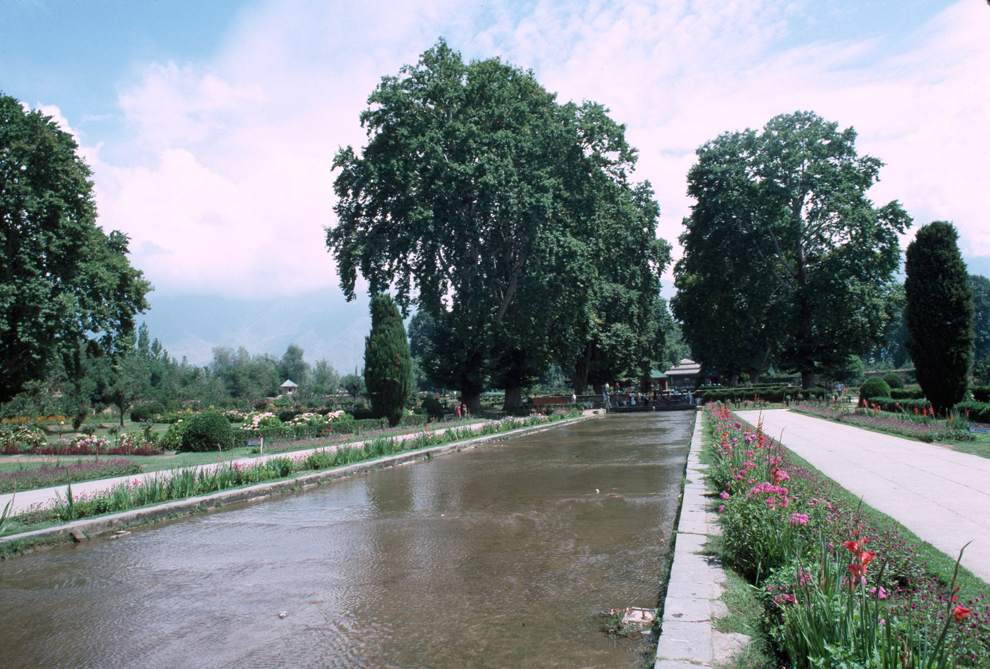
Notes:
Shalimar Bagh

Slide 53
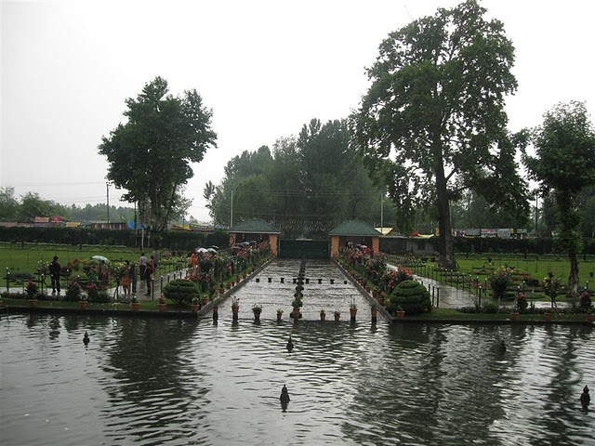
Notes:
Shalimar Bagh

Slide 54
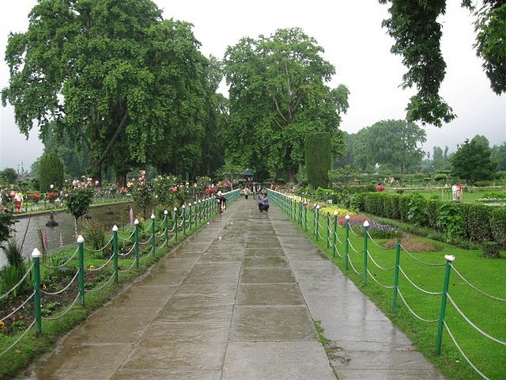
Notes:
Shalimar Bagh

Slide 55
Notes:
Shalimar Bagh

Slide 56
Notes:
Shalimar Bagh.-Mountains

Slide 57
Notes:
Shalimar Bagh

Slide 58

Notes:
Shalimar Bagh

Slide 59
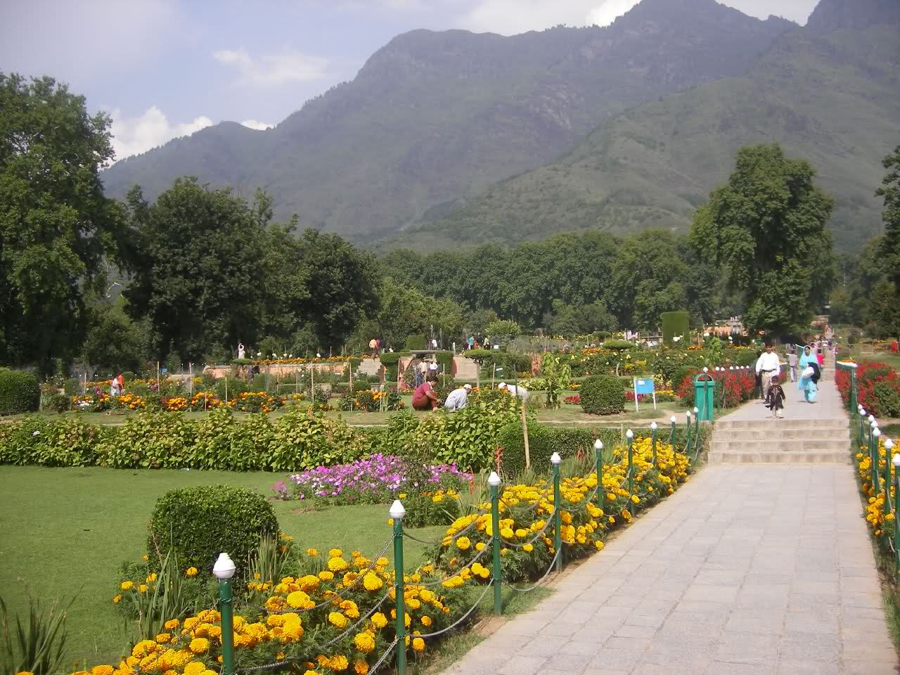
Notes:
Shalimar Bagh

Slide 60
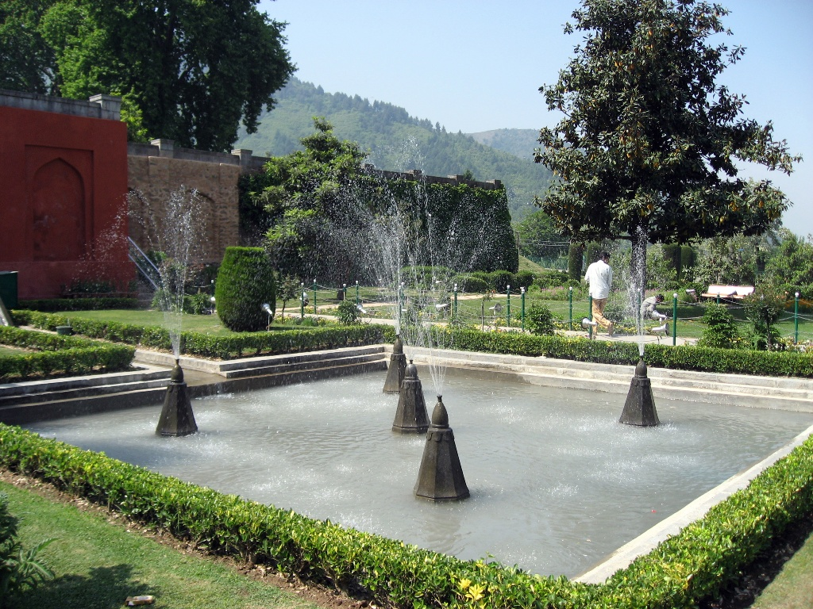
Notes:
Shalimar Bagh

Slide 61
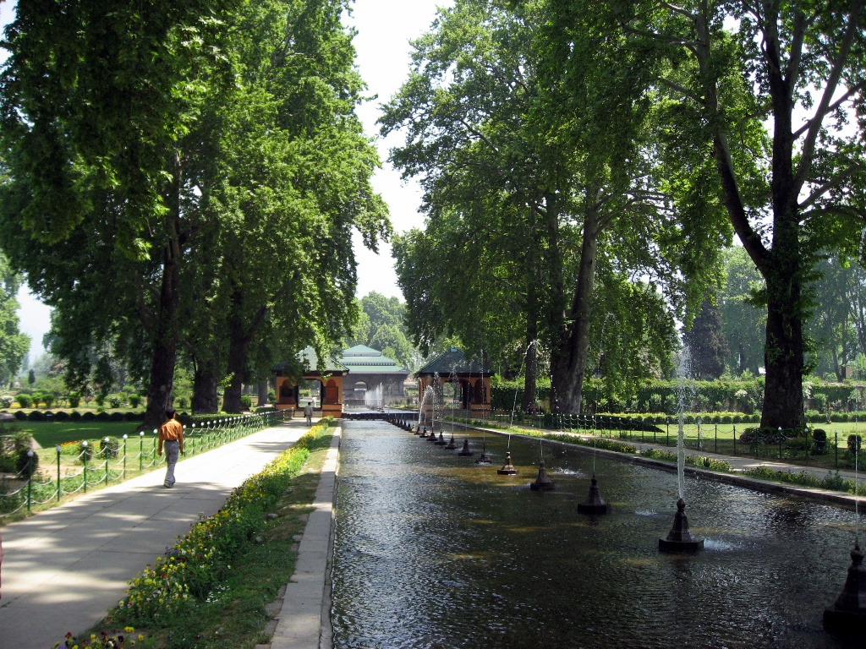
Notes:
Shalimar Bagh

Slide 62

Notes:
Shalimar Bagh

Slide 63

Notes:
Shalimar Bagh.-Srinagar

Slide 64
Shalimar Bagh.-Lahore
Los jardines de Shalimar escrito a veces los jardines de Shalimar, es un jardín persa y que fue construido por el emperador mogol Shah Jahan en Lahore , hoy en día Pakistán .
La construcción comenzó en 1641, CE (1051 AH) y se completó al año siguiente.
La gestión del proyecto se llevó a cabo bajo la supervisión de Khalilullah Khan , un noble de la corte de Shah Jahan, en cooperación con Ali Mardan Khan y Mulla Alaul Maulk Tuni .
.

Slide 65
Los jardines de Shalimar se encuentran cerca de Baghbanpura a lo largo del camino a unos 5 kilómetros al noreste de la ciudad de Lahore principal.
Hay cinco fuentes geográficas de inspiración para los jardines de Shalimar: Asia Central , Cachemira , Punjab occidental , Persia , y el sultanato de Delhi .
Los jardines de Shalimar están dispuestos en forma de un paralelogramo rectangular, rodeado por un alto muro de ladrillos, que es famoso por su intrincado calado .

Slide 66
La medida de jardines 658 metros de norte a sur y 258 metros de este a oeste
En 1981, los jardines de Shalimar se incluyeron como Patrimonio de la Humanidad junto con la fortaleza de Lahore , en virtud de la UNESCO Convención sobre la protección de los sitios de patrimonio mundial cultural y natural en 1972.
Los jardines han sido establecidos de sur a norte en tres terrazas descendentes, que se elevan por 4-5 metros uno encima de otro.

Slide 67
Las tres terrazas tienen nombres en urdu de la siguiente manera:
La terraza superior llamado Farah Dador significado Baksh del Placer.
La terraza media llamado Faiz Dador Baksh significado de la bondad.
La terraza inferior llamada Hayat Baksh significado Dador de la vida.
Para el riego de los jardines, un canal llamado Shah Nahar el significado real del canal, más tarde, también conocido como Hansti Nahar, es decir, canal de risa fue traído de Rajpot (actual Madhpur en la India), una distancia de más de 161 kilómetros.

Slide 68
El canal cruza los jardines y se vierte en un recipiente de mármol de la terraza media.
A partir de esta cuenca, y desde el canal, el aumento del 410 fuentes, que descarga en las piscinas de mármol de ancho.
En los alrededores se vuelve más frío por la que fluye de las fuentes, que es un alivio especial para los visitantes durante el verano abrasador de Lahore, con la temperatura a veces superiores a los 120 ° F (49 ° C).
La distribución de las fuentes es el siguiente:
La terraza de la planta superior dispone de 105 fuentes.
La terraza de nivel medio cuenta con 152 fuentes.

Slide 69
La terraza de la planta baja cuenta con 153 fuentes.
Todos los combinados, los jardines, por tanto, 410 fuentes.
Los jardines tienen cinco cascadas de agua como el mármol y una gran cascada Bhadoon Sawan
El sitio de los jardines de Shalimar originalmente pertenecía a una de las familias nobles Zaildar en la región, conocida como Mian Familia Baghbanpura .
La familia recibió también el título real de " Mian "por el de emperador Mughal, por sus servicios al Imperio.

Slide 70
Mian Muhammad Yusuf, el jefe de la familia Mian , donó el lugar de la Pura Ishaq al emperador Shah Jahan , después de que se presionó a la familia real por los ingenieros que deseaban construir en el sitio debido a su buena posición y el suelo. A cambio, Shah Jahan concedió el gobierno de la familia de la Mian jardines de Shalimar.
Los jardines de Shalimar permanecieron bajo la custodia de esta familia por más de 350 años.
En 1962, los jardines de Shalimar fueron nacionalizadas por el general Ayub Khan, ya que los principales miembros de la familia Mian se habían opuesto a la imposición de la ley marcial en Pakistán .

Slide 71
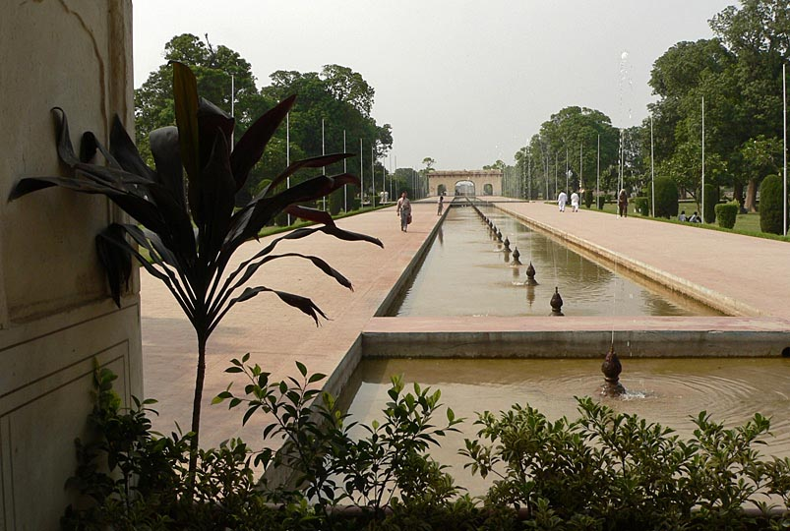
Notes:
Shalimar Bagh.-Lahore

Slide 72
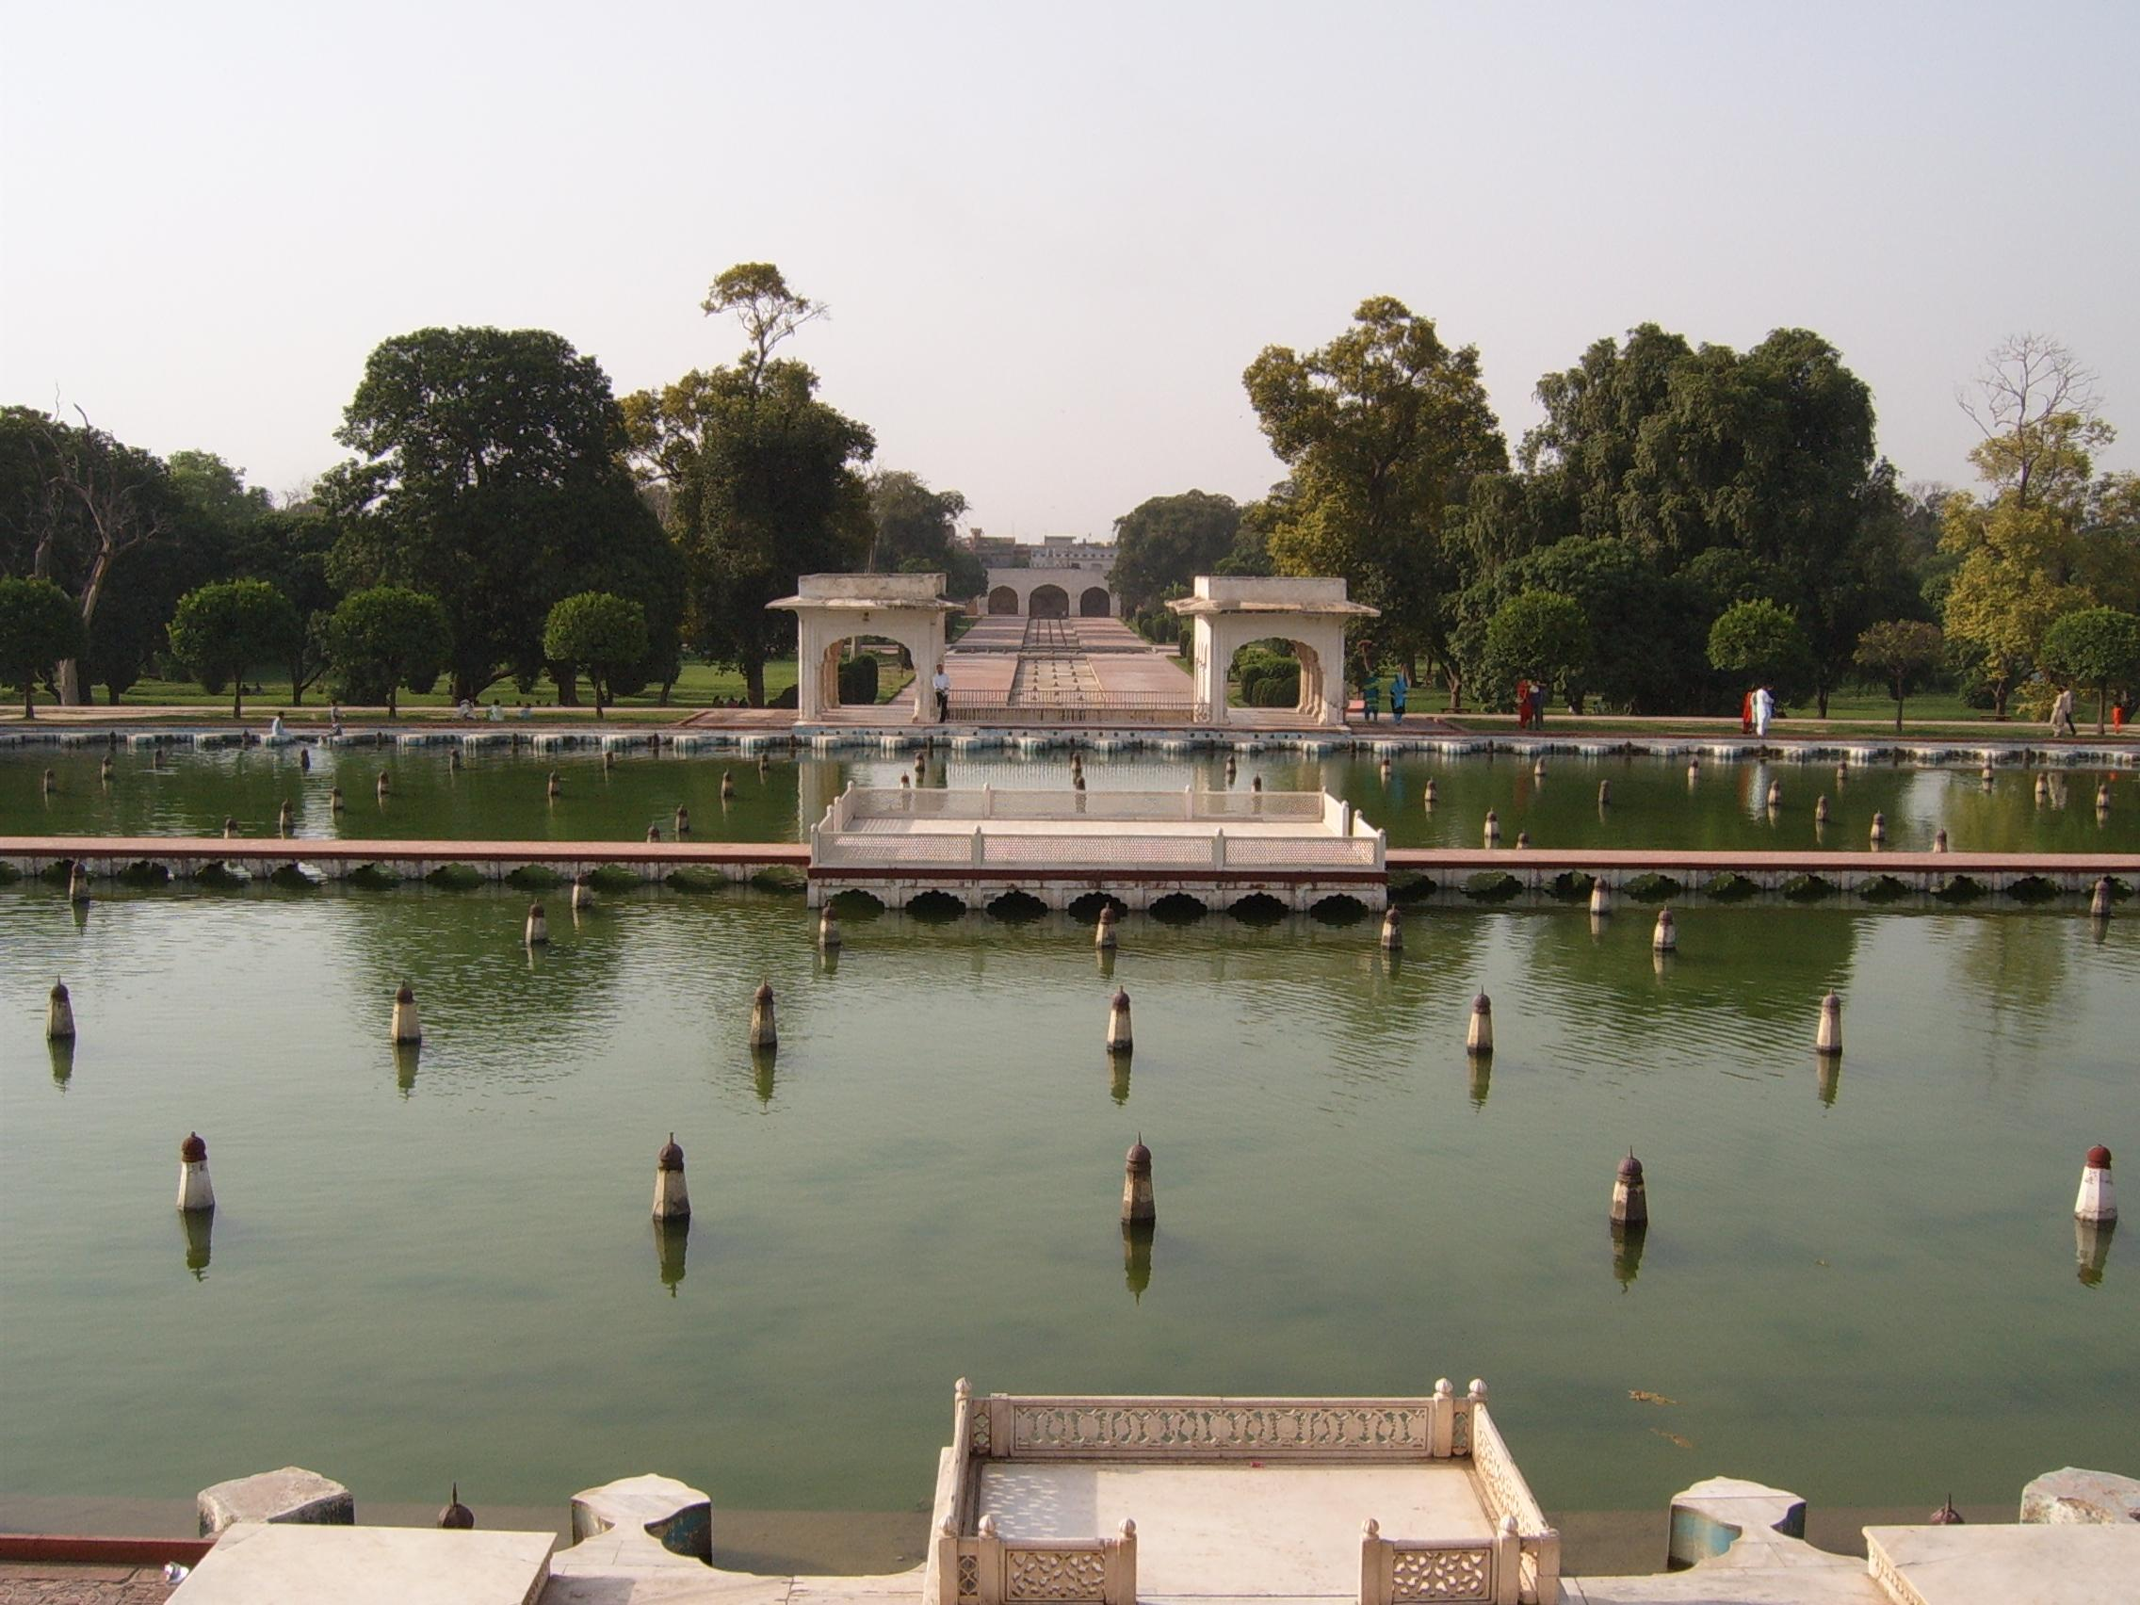
Notes:
Shalimar Bagh.-Lahore

Slide 73
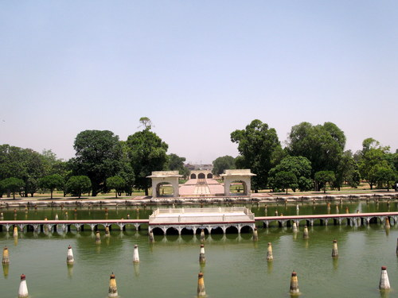
Notes:
Shalimar Bagh.-Lahore

Slide 74
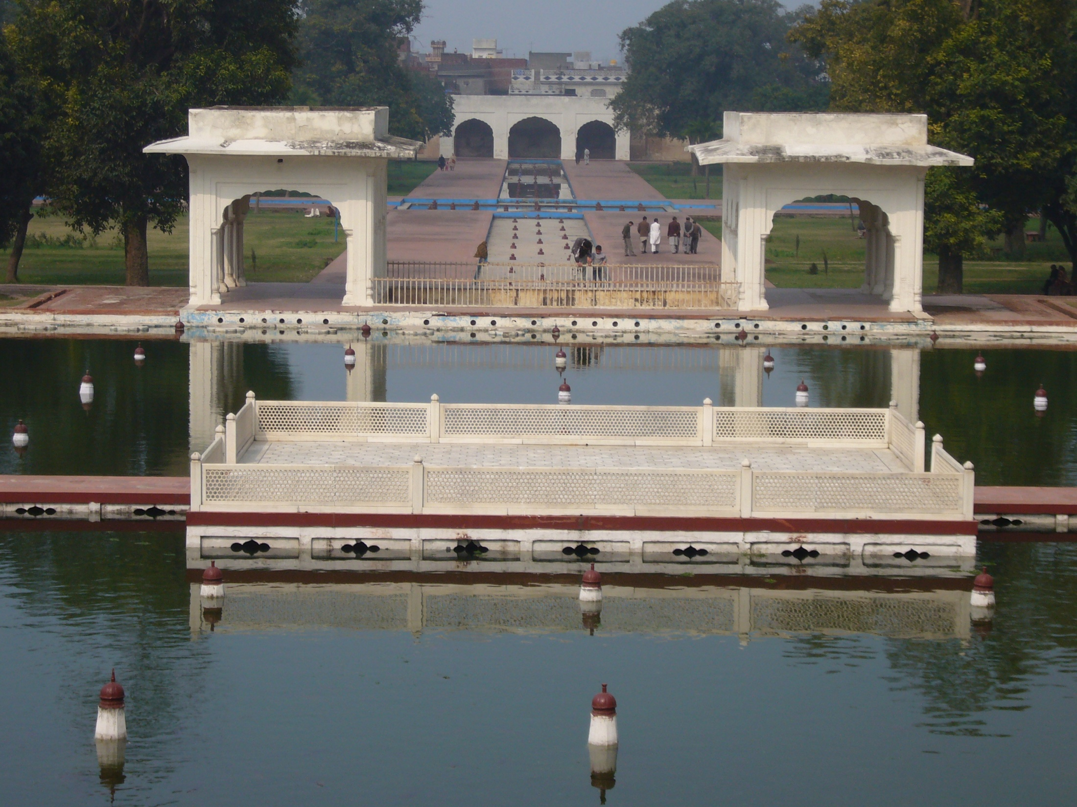
Notes:
Shalimar Bagh.-Lahore

Slide 75

Notes:
Shalimar Bagh.-Lahore

Slide 76
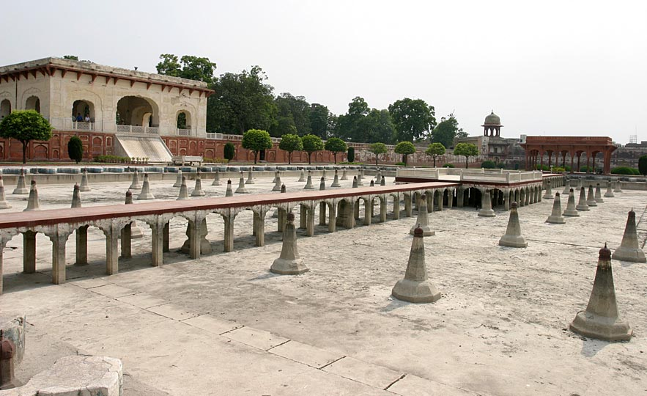
Notes:
Shalimar Bagh.-Lahore

Slide 77
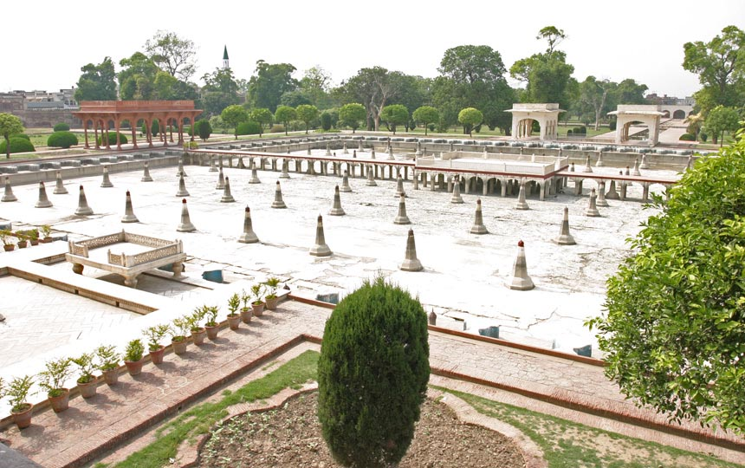
Notes:
Shalimar Bagh.-Lahore

Slide 78

Notes:
Shalimar Bagh.-Lahore

Slide 79
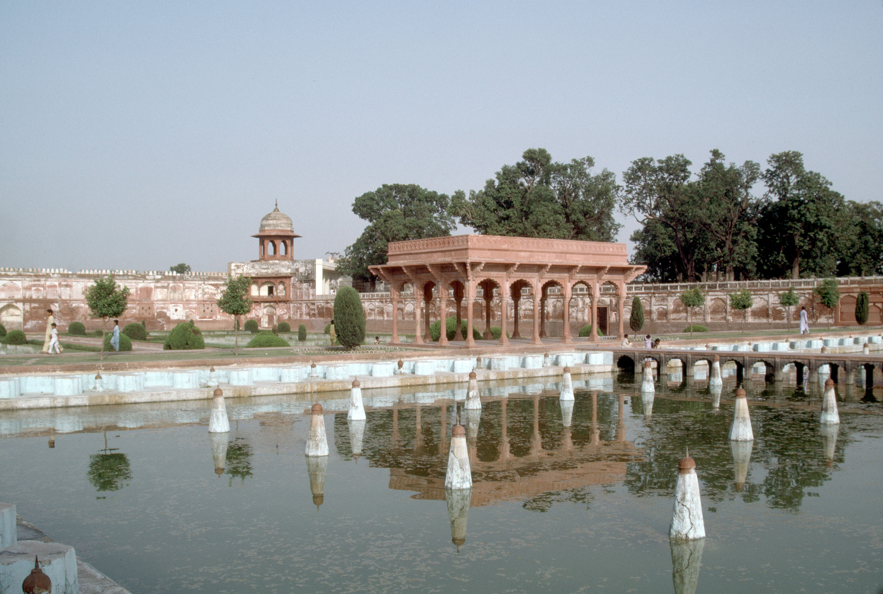
Notes:
Shalimar Bagh.-Lahore

Slide 80
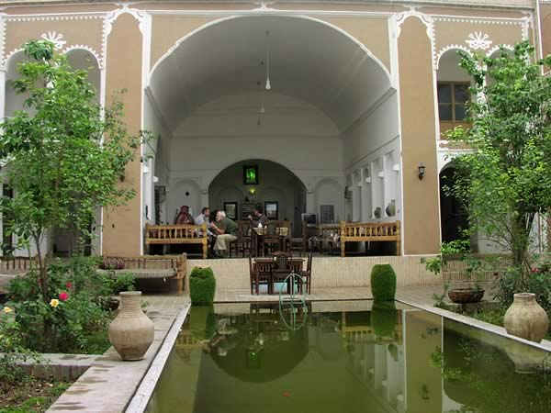
Notes:
Shalimar Bagh

Slide 81
Bagh e Eram
Bagh e Eram es un histórico jardín persa de Shiraz , Irán
Eram es la versión persianizada de la palabra árabe que significa el cielo "Iram" en el libro de los musulmanes del Corán.
Bagh e Eram por lo tanto, se llama así por sus bellezas y atractivos estéticos se asemejan a "cielo".
Este jardín está situado en la orilla norte del río Kushk en la provincia de Fars .
Tanto el pabellón y el jardín se construyó a mediados del XIX por el century Ilkhanate o un jefe supremo de la Qashqai tribus de Pars.

Slide 82
El diseño original del jardín sin embargo, con su estructura cuadripartita persa era más probable construido en el siglo XVIII por los selyúcidas , y fue remitido a la "Bagh-e-Shah" (es decir, el "jardín del rey" en persa) que era mucho menos complicado u ornamental.
Durante siglos, la estructura se ha modificado, restaurado o cambiado estilísticamente por varios participantes.
El primer pabellón orientado al sur a lo largo del eje largo, fue diseñado por un arquitecto local, Haji Mohammad Hasan.
La estructura albergaba 32 habitaciones en dos pisos, decorado con azulejos con poemas del poeta persa Hafez escrito en ellos.
El renowation underwnet estructura de la dinastía Zand se renovó también durante la época de la dinastía Qajar .

Slide 83
La dinastía Pahlavi ha invertido mucho en este jardín al renovar un estatuto internacionalmente reconocido, de hecho, en 1965, entonces embajador británico en Irán, Sir Denis Wright fue invitado por el amigo de cerca Asadollah Alam , Mohammad Reza Shah , y al canciller antiguo de la Universidad de Shiraz, a una fiesta en el jardín de Eram celebrado para la princesa Alexandra de la Oglivy.
El complejo fue objeto de la protección de los Pahlavi University durante la era Pahlevi , y fue utilizado como la Facultad de Derecho.
Es hoy en día sigue siendo una característica de la Universidad de Shiraz , y está abierto al público como museo, protegido por la Organización de la Herencia Cultural de Irán .

Slide 84
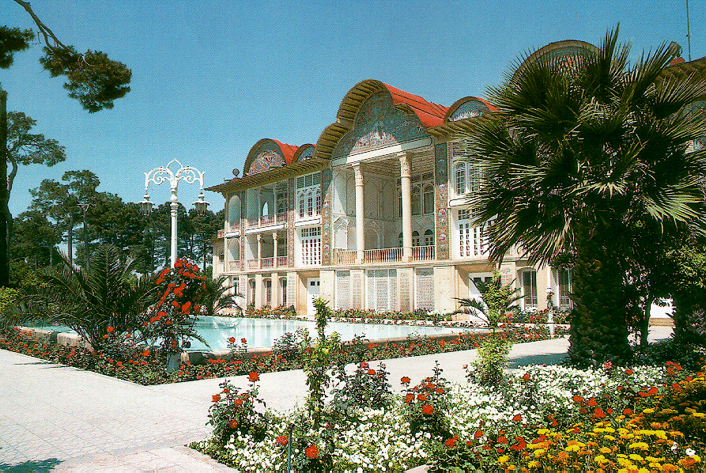
Notes:
Bagh e Eram

Slide 85
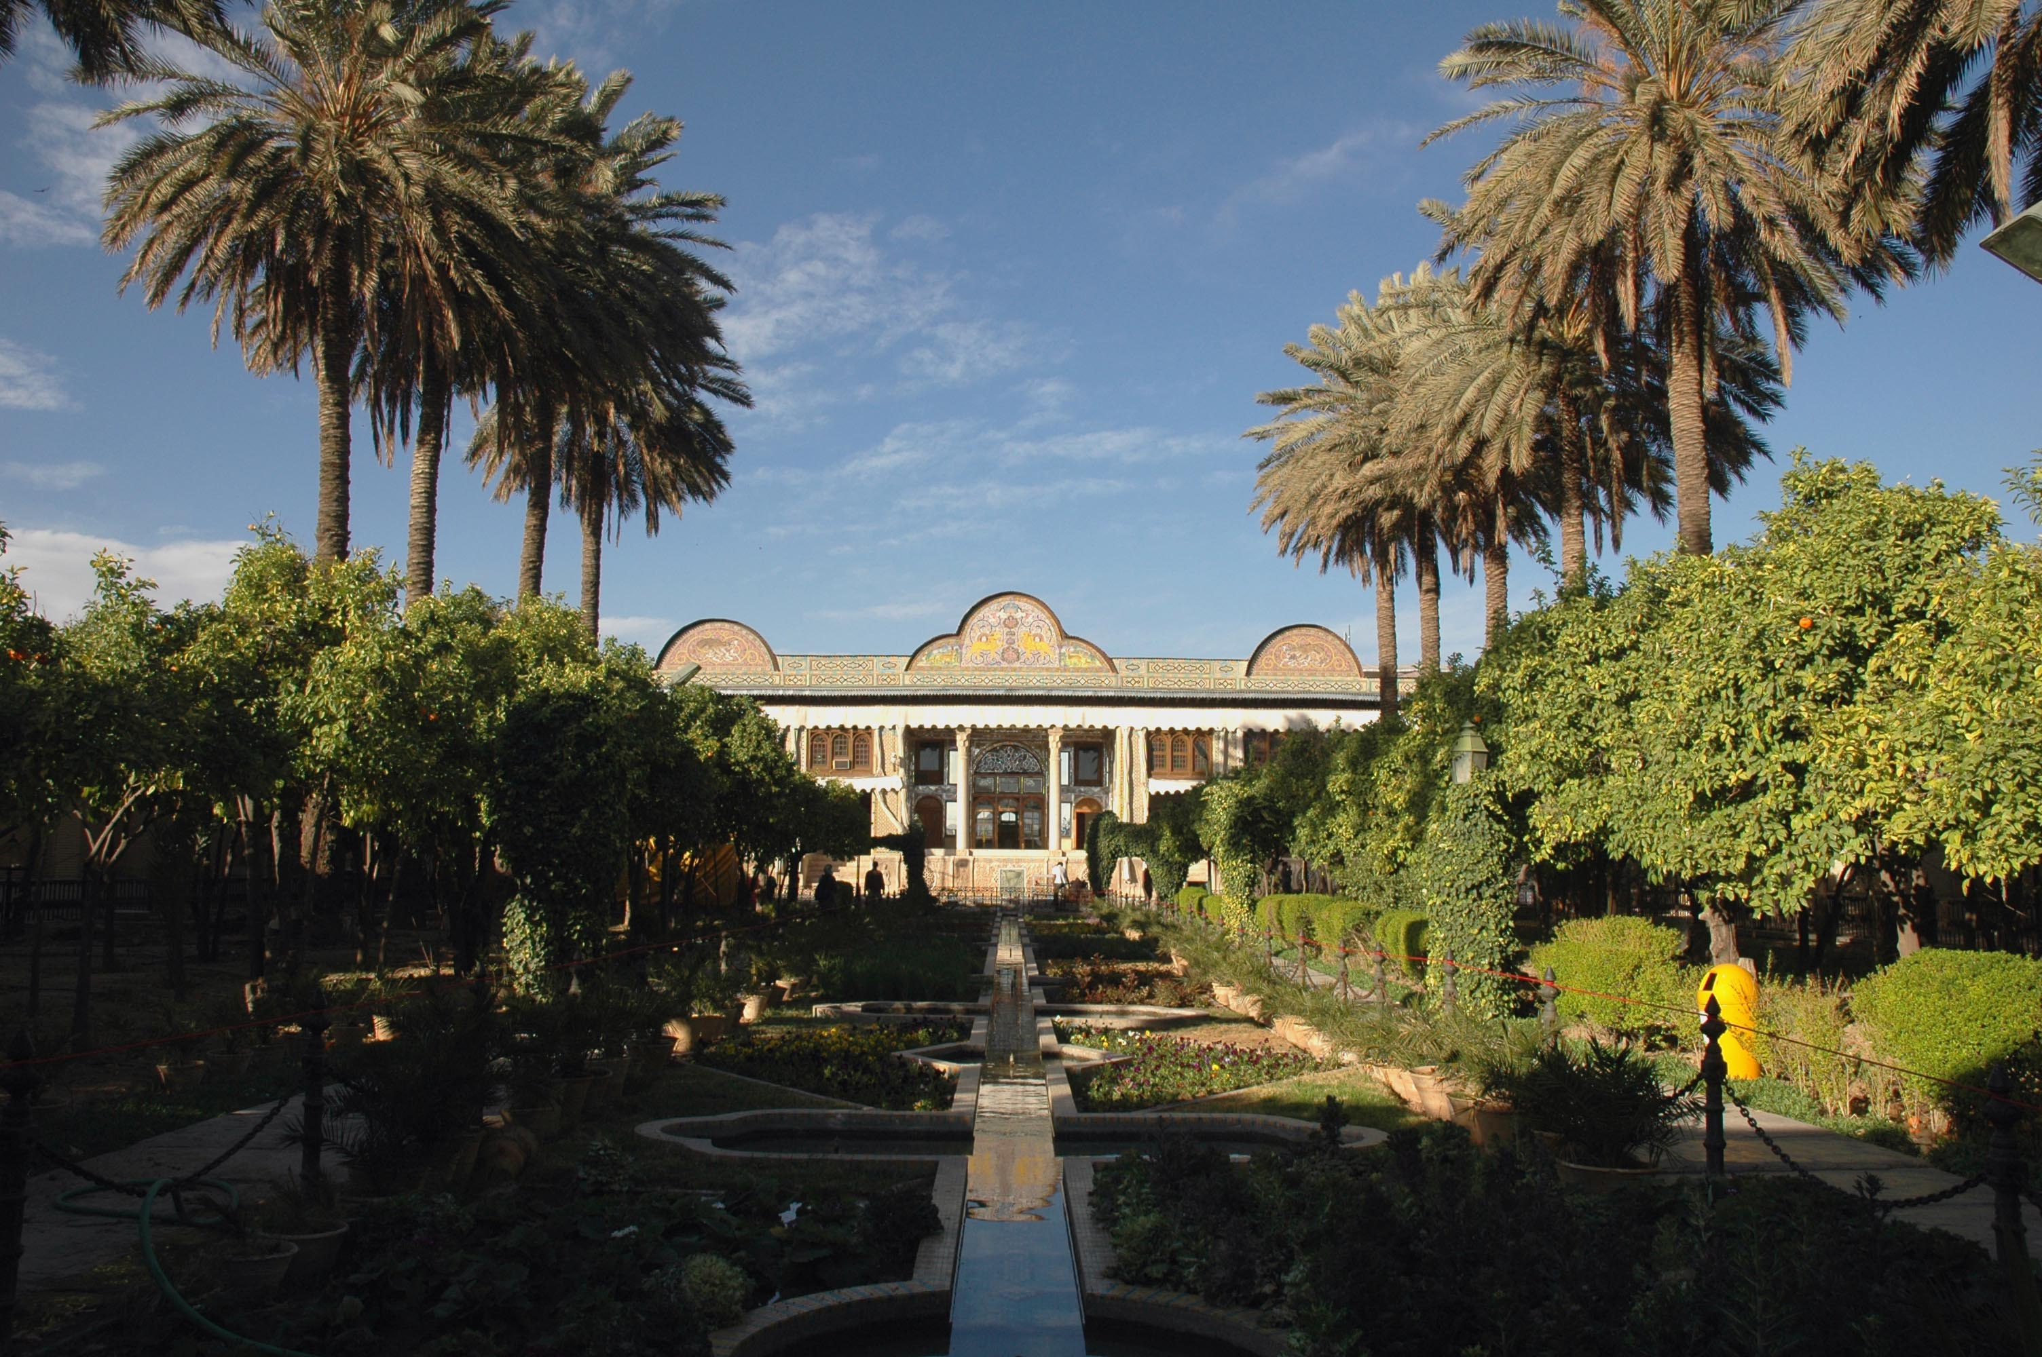
Notes:
Bagh e Eram

Slide 86

Notes:
Bagh e Eram

Slide 87

Notes:
Bagh e Eram

Slide 88

Notes:
Bagh e Eram

Slide 89

Notes:
Bagh e Eram

Slide 90

Notes:
Bagh e Eram

Slide 91

Notes:
Bagh e Eram

Slide 92

Notes:
Bagh e Eram

Slide 93

Notes:
Bagh e Eram

Slide 94


Notes:
Bagh e Eram

Slide 95

Notes:
Bagh e Eram

Slide 96

Notes:
Bagh e Eram

Slide 97
Bagh e Fin
Bagh e Fin , esta situado en Kashan , Irán , es un histórico jardín persa .
Contiene Baño de Fin Kashan, donde Amir Kabir , el canciller Qajarid, fue asesinado por un asesino enviado por el rey Nasereddin Shah en 1852.
Los orígenes del jardín puede ser anterior a la época Safávida;. algunas fuentes indican que el jardín ha sido trasladado desde otro lugar, pero no hay idea clara de que se ha encontrado ..

Slide 98
Los asentamientos del jardín en su forma actual fue construido bajo el reinado de Abbas I de Persia (1571-1629), como un tradicional Bagh, cerca del pueblo de Finlandia, situado a pocos kilómetros al suroeste de Kashan.
El jardín fue desarrollado durante la dinastía Safavid , hasta que Abbas II de Persia (1633 a 1666).
Fue muy reconocido durante el reinado de Ali Shah Qajar Fat'h y se amplió considerablemente.
Posteriormente, el jardín descuidado, fue dañado en varias ocasiones hasta que, en 1935, fue catalogado como un bien nacional de Irán .
En 2007 , 08 de septiembre , Bagh-e Fin se presentó a la Lista Indicativa de la Unesco.

Slide 99

Notes:
Bagh e Fin

Slide 100

Notes:
Bagh e Fin

Slide 101

Notes:
Bagh e Fin

Slide 102

Notes:
Bagh e Fin

Slide 103

Notes:
Bagh e Fin

Slide 104


Notes:
Bagh e Fin

Slide 105

Notes:
Bagh e Fin

Slide 106

Notes:
Bagh e Fin

Slide 107

Notes:
Bagh e Fin

Slide 108
Bagh e Jinnah .-Lahore
Bagh-e-Jinnah es un parque histórico en la ciudad de Lahore, Paquistán.
Anteriormente era conocido como Lawrence Gardens.
Actualmente el gran espacio verde alberga un jardín botánico, una mezquita, la Biblioteca Jinnah situada en un edificio Victoriano Hafeez
También en el interior del parque hay lugares de ocio y zonas deportivas junto con un teatro al aire libre, un restaurante, campos de tenis y el Yincana Campo de Cricket.

Slide 109
Originalmente diseñado como jardín botánico a imagen de los Kew Gardens, se lo nombró en honor de John Lawrence, Virrey de la India de 1864 a 1869.
La plaza tenía su estatua, que más tarde fue trasladada al Foyle and Londonderry College en Irlanda del Norte.
Actualmente el "Jinnah Garden Lahore" se extiende por (0.57 km²), anteriormente tenía (0.71 km2), terreno que fue cedido al Lahore zoo, Jardín Botánico de la Universidad Government College de Lahore y a los caminos a lo largo del jardín.
Los terrenos de zona verde sin los edificios son (0.49 km2). Es el jardín botánico más bello y mejor cuidado de Paquistán.

Slide 110
El jardín botánico alberga más de 150 variedades de árboles, 140 tipos de arbustos, 50 tipos de trepadoras, 30 especies de palmas, casi 100 especies de suculentas y numerosas variedades de plantas anuales.
El jardín alberga una exhibición de Chrysanthemum, fue la primera institución botánica que comenzó a cultivar chrysanthemum y alberga una de las mayores variedades. Alberga también 3 viveros, 4 robles de montañas.
El parque Bagh-e-Jinnah alberga un famoso campo de cricket desde 1885, construido para el esparcimiento de los oficiales de la colonia y de sus sirvientes.

Slide 111
El terreno mantuvo su sello de calidad Test Status de 1955 hasta 1959 cuando fue trasladado al Gaddafi Stadium.

Slide 112

Notes:
Bagh e Jinnah

Slide 113


Slide 114

Notes:
Bagh e Jinnah

Slide 115

Notes:
Bagh e Jinnah

Slide 116

Notes:
Bagh e Jinnah

Slide 117

Notes:
Bagh e Jinnah

Slide 118

Notes:
Bagh e Jinnah

Slide 119

Notes:
Bagh e Jinnah.-Lahore

Slide 120

Notes:
Bagh e Jinnah

Slide 121

Notes:
Bagh e Jinnah

Slide 122

Notes:
Bagh e Jinnah

Slide 123

Notes:
Bagh e Jinnah

Slide 124


Notes:
Bagh e Jinnah y Jardin Persa

